Slide 1
Leistungsberechtigter Personenkreis der Eingliederungshilfe
Prof. Dr. Felix Welti, basierend auf
Arbeitsgemeinschaft ISG / transfer mit
Universität Kassel und Dr. Matthias Schmidt-Ohlemann
Online-Workshop der Kommission SGB XII des Deutschen Sozialgerichtstags, 6. November 2020

Slide 2
Gliederung
Vorgeschichte
Forschungskonzept
Projektverlauf
Ergebnisse der Aktenanalyse
Ergebnisse der Interviews
Ergebnisse der Rechtsworkshops
Beantwortung der Forschungsfragen
Vorläufiges Fazit
Arbeitsgruppe des BMAS
Ausblick

Slide 3
BTHG - Vorgeschichte
Diskussion um Reform der Eingliederungshilfe durch ASMK-Papiere, Verbandsaktivitäten und Einwirkung der UN-BRK seit ca. 2008
Fortgesetzter Hinweis der Länder und Kommunen auf Anstieg der „Fallzahlen“
Zuwächse in den Bereichen chronisch psychisch Kranker, Abhängigkeitskranker, bei Schulassistenz und in den WfbM
Zugleich Hinweis der Verbände auf regional unterschiedliche Praxen des Leistungszugangs und mögliche Unterversorgung von potenziell Leistungsberechtigten

Slide 4
BTHG - Vorgeschichte
Regierungsentwurf des Bundesteilhabegesetzes, BT-Drs. 18/9522
Regelung zum leistungsberechtigten Personenkreis der Eingliederungshilfe in § 99 SGB IX soll die Regelung in §§ 53, 54 SGB XII ersetzen:
  Eingliederungshilfe ist zu leisten an behinderte Personen, die in Folge einer Schädigung in erheblichem Maße in der Teilhabe an der Gesellschaft eingeschränkt sind
  Das ist gegeben, wenn Aktivitäten in fünf von neun Lebensbereichen nicht ohne Unterstützung oder in drei von neun Lebensbereichen auch mit Unterstützung nicht möglich ist
  Neun Lebensbereiche aus der ICF (vgl. jetzt § 118 SGB IX):
    Lernen und Wissensanwendung
    Allgemeine Aufgaben und Anforderungen
    Kommunikation
    Mobilität
    Selbstversorgung
    Häusliches Leben
    Interpersonelle Interaktionen und Beziehungen
    Bedeutende Lebensbereiche
    Gemeinschafts-, soziales und staatsbürgerliches Leben

Slide 5
BTHG - Vorgeschichte
Starke Einwände gegen Entwurf des § 99 SGB IX im Gesetzgebungsverfahren, in der Sachverständigenanhörung, durch Verbände von Menschen mit Behinderungen, Sozialgerichtstag im November 2016
Veränderung im Gesetz in der Fassung des Ausschussberichts (BT-Drs. 18/10523) mit Erläuterungen des Entschließungsantrags (BT-Drs. 18/10528):
  § 99 SGB IX bekommt die (aktuell geltende) Fassung mit dem Verweis auf §§ 53, 54 SGB XII und die Eingliederungshilfeverordnung
  Art. 25 Abs. 5 sieht eine Untersuchung über die rechtlichen Wirkungen von Art. 25a BTHG vor
  Art. 25a BTHG sieht eine Fassung von § 99 SGB IX vor, die das „Lebensbereiche“-Konzept modifiziert und am 1.1.2023 durch ein Bundesgesetz konkretisiert in Kraft treten soll
  Entschließungsantrag hält das Ziel fest, den leistungsberechtigten Personenkreis unverändert zu lassen

Slide 6
Art 25a BTHG – Änderung
DES SGB IX zum 1.1.2023
Beschlossen mit Art. 25a Bundesteilhabegesetz vom 23.12.2016 (BGBl. I, 2234)
§ 99 Leistungsberechtigter Personenkreis
(1) Eingliederungshilfe ist Personen nach § 2 Absatz 1 Satz 1 und 2 zu leisten, deren Beeinträchtigungen die Folge einer Schädigung der Körperfunktion und -struktur einschließlich der geistigen und seelischen Funktionen sind und die dadurch in Wechselwirkung mit den Barrieren in erheblichem Maße in ihrer Fähigkeit zur Teilhabe an der Gesellschaft eingeschränkt sind.
Eine Einschränkung der Fähigkeit zur Teilhabe an der Gesellschaft in erheblichem Maße liegt vor, wenn die Ausführung von Aktivitäten in einer größeren Anzahl der Lebensbereiche nach Absatz 4 nicht ohne personelle oder technische Unterstützung möglich oder in einer geringeren Anzahl der Lebensbereiche auch mit personeller oder technischer Unterstützung nicht möglich ist.
Mit steigender Anzahl der Lebensbereiche nach Absatz 4 ist ein geringeres Ausmaß der jeweiligen Einschränkung für die Leistungsberechtigung ausreichend.

Slide 7
Art 25a BTHG – Änderung
DES SGB IX zum 1.1.2023
§ 99
(3) Bei der Feststellung des erheblichen Maßes der Einschränkung nach Absatz 1 Satz 2 ist die für die Art der Behinderung typisierende notwendige Unterstützung in Lebensbereichen nach Absatz 4 maßgebend.
(4) ….
(5) Personelle Unterstützung im Sinne von Absatz 1 Satz 2 ist die regelmäßig wiederkehrende und über einen längeren Zeitraum andauernde Unterstützung durch eine anwesende Person. Bei Kindern und Jugendlichen bis zur Vollendung des 18. Lebensjahres bleibt die Notwendigkeit von Unterstützung auf Grund der altersgemäßen Entwicklung unberücksichtigt.
(6) Leistungen zur Teilhabe am Arbeitsleben nach Kapitel 4 erhalten Personen, die die Voraussetzungen nach § 58 Absatz 1 Satz 1 erfüllen.
(7) Das Nähere über
1. die größere und geringere Anzahl nach Absatz 1 Satz 2,
2. das Verhältnis von der Anzahl der Lebensbereiche zum Ausmaß der jeweiligen Einschränkung nach Absatz 1 Satz 3 und
3. die Inhalte der Lebensbereiche nach Absatz 4
bestimmt ein Bundesgesetz."

Slide 8
Art 25 BTHG
(5) Das Bundesministerium für Arbeit und Soziales untersucht in den Jahren 2017 und 2018 die rechtlichen Wirkungen von Artikel 25a § 99 auf den leistungsberechtigten Personenkreis der Eingliederungshilfe und legt dem Bundestag und dem Bundesrat bis zum 30. Juni 2018 einen Bericht über das Ergebnis der Untersuchung vor. Dabei sollen insbesondere die gesetzlichen Festlegungen
zur Bestimmung des Näheren über die Anzahl der Lebensbereiche nach Artikel 25a § 99 Absatz 1 Satz 2,
zum Verhältnis zwischen der Anzahl der Lebensbereiche und dem Ausmaß der jeweiligen Einschränkung nach Artikel 25a § 99 Absatz 1 Satz 3 und
zur typisierenden Betrachtung von erheblichen Einschränkungen in den Lebensbereichen nach Artikel 25a § 99 Absatz 2 Satz 2 und Absatz 3
untersucht und konkretisiert werden mit dem Ziel, den leistungsberechtigten Personenkreis des am 31. Dezember 2016 für die Eingliederungshilfe geltenden Rechts beizubehalten und Hinweise auf die zu bestimmenden Inhalte des Bundesgesetzes nach Artikel 25a § 99 Absatz 7 zu geben.

Slide 9
Gliederung
Vorgeschichte
Forschungskonzept
Projektverlauf
Ergebnisse der Aktenanalyse
Ergebnisse der Interviews
Ergebnisse der Rechtsworkshops
Beantwortung der Forschungsfragen
Vorläufiges Fazit
Arbeitsgruppe des BMAS
Ausblick

Slide 10
Forschungskonzept
Konzeptionelle Klärung:
Vergleich der geltenden Beschreibung des Unterstützungserfordernisses und Leis­tungs­typisierung mit einem entsprechenden ICF-Verfahren, Entwicklung Erhebungsinstrument
Aktenanalyse:
Auswertung vorliegender Fallakten im Hinblick auf Unterstützungserfordernis und Leistung nach geltender Systematik und ICF-Systematik (N=1.796) durch geschulte Gutachter bei den Leistungsträgern
Vertiefende Interviews:
Anwendung der ICF-Systematik im Rahmen einer eigenen Begutachtung von Leistungsfällen (Teilstichprobe der Aktenanalyse, N=400) und ca. 200 Nichtleistungsfällen (Grenzbereich); Abgleich mit geltender Systematik.
Rechtsanwendung und Rechtsauslegung:
Einholung juristischer und verwaltungspraktischer Expertise in Form von zwei Workshops zur Prüfung der Frage, wie die Zuordnung nach bisher geltendem und nach neuem Recht jeweils in der Rechtsanwendung umgesetzt wird.

Slide 11
Gliederung
Vorgeschichte
Forschungskonzept
Projektverlauf
Ergebnisse der Aktenanalyse
Ergebnisse der Interviews
Ergebnisse der Rechtsworkshops
Beantwortung der Forschungsfragen
Vorläufiges Fazit
Arbeitsgruppe des BMAS
Ausblick

Slide 12
Projektverlauf
August – Oktober 2017
Literaturauswertung und Konzeptionelle Vorbereitung
Erstellung des Erhebungsinstruments
Zugang zu den Trägern, Akquisition und Schulung der Gutachter, Klärung von Datenschutzfragen
1. Fachgespräch am 11.10.2017: Vorstellung der Konzeption
Vorstellung der Konzeption bei LBAG am 12.10.2017 und in weiteren Gremien
November – Dezember 2017
Pretest und Stichprobenziehung, Beginn der Aktenanalyse
1. Workshop zur Rechtsanwendung und Rechtsauslegung am 5.12.2017
Januar – Mai 2018
Fortsetzung der Aktenanalyse bis Anfang Mai
2. Workshop zur Rechtsanwendung und Rechtsauslegung am 21.03.2018
Auswertung der Aktendaten
2. Fachgespräch zu Ergebnissen am 17.05.2018

Slide 13
Projektverlauf
Februar – Juli 2018
Vorbereitung der vertiefenden Interviews: Definition der Zielgruppe, Entwurf des Befragungsinstruments, Klärung des Zugangs, Beginn der Durchführung
Ansprache der Interessensvertretung von Menschen mit Behinderungen, von Reha-Trägern, Kliniken, Schulen, SPZ und Leistungsanbietern der Eingliederungshilfe
Akquisition und Schulung von Interviewer*innen
Klärung von Datenschutzfragen, Entwicklung entsprechender Vereinbarungen
Durchführung von insgesamt 571 Interviews, davon 551 verwertbar

Slide 14
Gliederung
Vorgeschichte
Forschungskonzept
Projektverlauf
Ergebnisse der Aktenanalyse
Ergebnisse der Interviews
Ergebnisse der Rechtsworkshops
Beantwortung der Forschungsfragen
Vorläufiges Fazit
Arbeitsgruppe des BMAS
Ausblick

Slide 15
Aktenanalyse
Umsetzung durch 31 Gutachter*innen
 | 31 Gutachter*innen
Personalstamm transfer | 4
Befristet bzw. auf Honorarbasis beschäftigt | 27
davon | 15 Leistungsträger
 | 10 Leistungserbringer
 | 2 andere
o | Anzahl ausgewerteter Akten in %
Personalstamm transfer | 51%
Leistungsträger | 30%
Leistungserbringer | 15%
2 andere | 4%

Slide 16
Regeln der Aktenanalyse
Erhebung von Fakten: Tatsächliche Aussagen
Ziehen von Schlüssen: z. B. Lernbehinderung => Beeintr. In Kap 1. Lernen und Wissensanwendung
Merkzeichen G, aG => Mobilität, BL=> Blind
Pflegegrad => Selbstversorgung
3. Einschätzung der Schweregrade entsprechend der ICF (Schwierigkeiten: keine-vollständig)
4. Leistungsfähigkeit ohne personelle oder technische Hilfe
5. Liegt in nur einem Item eine Beeinträchtigung vor => Beeinträchtigung im gesamten Kapitel
Ist die Beeinträchtigung in einem Item erheblich, =>
Erhebl. Beeintr. Im ganzen Kapitel
Mehrere Items Leicht, mäßig=> Gesamtschau: erhebliche Beeinträchtigung möglich, Keine Mittelwertbildung!
6. Gesamteinschätzung der Schwere durch den Untersucher: Beeinträchtigung je Kapitel sowie der Unterkapitel, soweit vorhanden
7. Zahlreiche weitere Informationen (Betreuung, Wohnform, Diagnosen, Haushaltsart, Leistungsbezug, Grundsicherung, GdB und Merkzeichen,

Slide 17
Aktenanalyse
Umsetzung des Stichprobenplans
Endauswertung Mai 2018: 1.796 Akten aus 15 Ländern (ohne Bremen)

Slide 18
Aktenanalyse
Umsetzung des Stichprobenplans: Verteilung auf Länder
  Gewichtung anhand der EGH-Bezieher 2016 in den Ländern (ohne Bremen)

Slide 19
Aktenanalyse
Art der Behinderung (Mehrfachnennung)
Quelle: ISG / transfer Aktenanalyse 2017/2018, N = 1.796o

Slide 20
Aktenanalyse
Hauptdiagnoseklasse nach ICD-10
Quelle: ISG / transfer Aktenanalyse 2017/2018, N = 1.796

Slide 21
Lebensbereiche „Aktivitäten und Teilhabe“ der ICF
Hauptbereiche | Teilbereiche
1. Lernen und Wissensanwendung | 1.1. Bewusste sinnliche Wahrnehmungen (d110-d129)
 | 1.2. Elementares Lernen (d130-d159)
 | 1.3. Wissensanwendung (d160-d199)
2. allgemeine Aufgaben und Anforderungen
3. Kommunikation | 3.1. Kommunizieren als Empfänger (d310-d329)
 | 3.2. Kommunizieren als Sender (d330-d349)
 | 3.3. Konversation, Gebrauch v. Kommunikationsgeräten/ -techniken (d350-d369)
4. Mobilität | 4.1. Die Körperposition ändern und aufrecht erhalten (d410-d429)
 | 4.2. Gegenstände tragen, bewegen und handhaben (d430-d449)
 | 4.3. Gehen und sich fortbewegen (d450-d469)
 | 4.4. Sich mit Transportmitteln fortbewegen (d470-d489)
5. Selbstversorgung
6. häusliches Leben | 6.1. Beschaffung von Lebensnotwendigkeiten (d610-d629)
 | 6.2. Haushaltsaufgaben (d630-d649)
 | 6.3. Haushaltsgegenstände pflegen und anderen helfen (d650-d669)
7. interpersonelle Interaktionen | 7.1. Allgemeine interpersonelle Interaktionen (d710-d729)
und Beziehungen | 7.2. Besondere interpersonelle Beziehungen (d730-d799)
8. bedeutende Lebensbereiche | 8.1. Erziehung/Bildung (d810-d839)
 | 8.2. Arbeit und Beschäftigung (d840-d859)
 | 8.3. Wirtschaftliches Leben (d860-d899)
9. Gemeinschafts-, soziales, staatsbürgerl. Leben

Slide 22
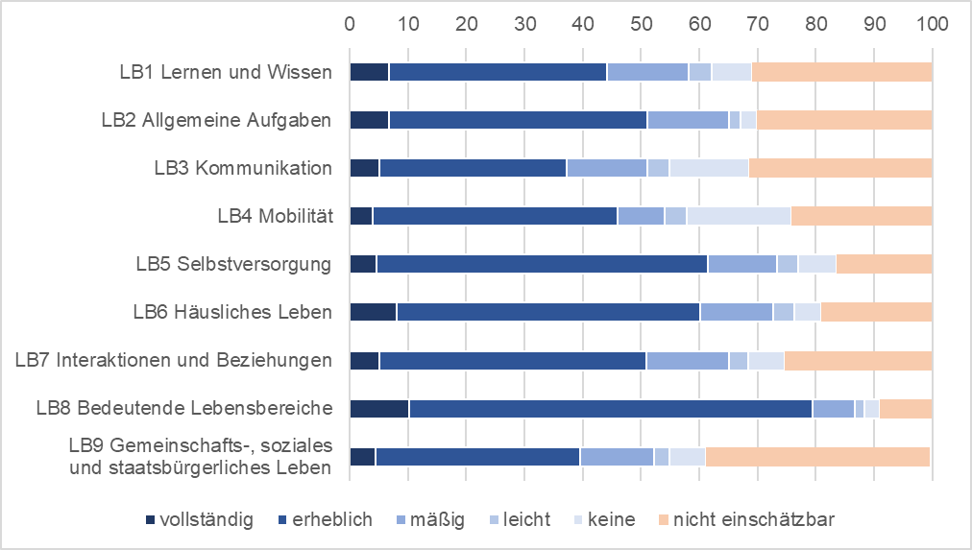
Aktenanalyse
4. Einschränkungen nach ICF-Lebensbereichen
Gesamteinschätzung je Lebensbereich, 5er-Skala mit
1 = keine Einschränkung, 2 = leichte, 3 = mäßige, 4 = erhebliche, 5 = vollständige Einschränkung

Slide 23
Aktenanalyse
4. Einschränkungen nach ICF-Lebensbereichen
Tabelle 15: Korrelation der Einschränkungen in mehreren Lebensbereichen
** hochsignifikant, d.h. mit einer Irrtumswahrscheinlichkeit von max. 1%
Quelle: ISG / transfer Aktenanalyse 2017/2018, N = 1.796

Slide 24
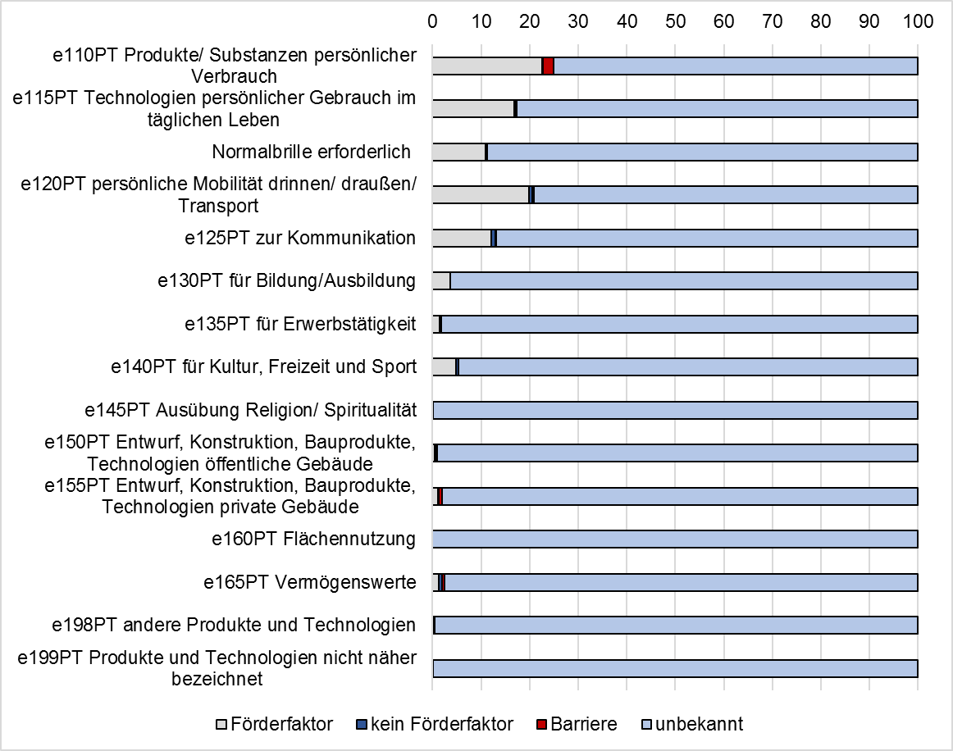
Aktenanalyse
5. Umweltfaktoren
Abbildung 3: Produkte und Technologien als Umweltfaktoren (Anteile in %)
Quelle: ISG / transfer Aktenanalyse 2017/2018, N = 1.796

Slide 25
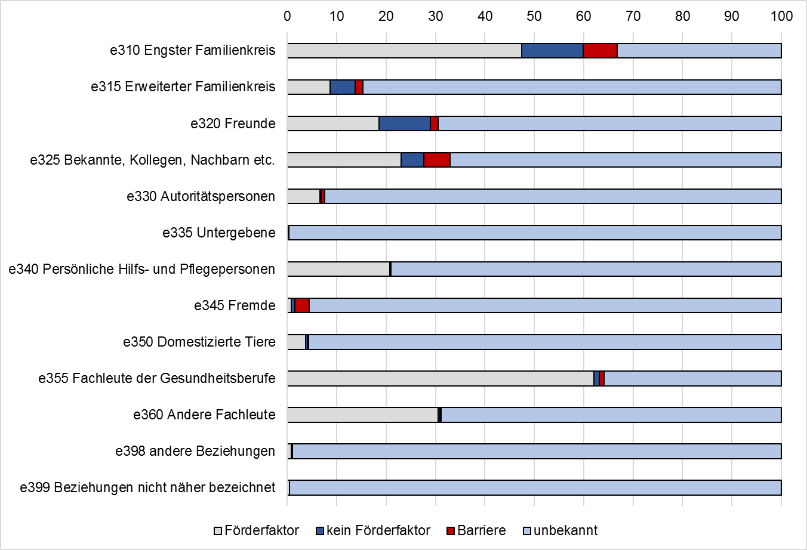
Aktenanalyse
5. Umweltfaktoren
Abbildung 4: Personen aus dem sozialen Umfeld (Anteile in %)
Quelle: ISG / transfer Aktenanalyse 2017/2018, N = 1.796

Slide 26
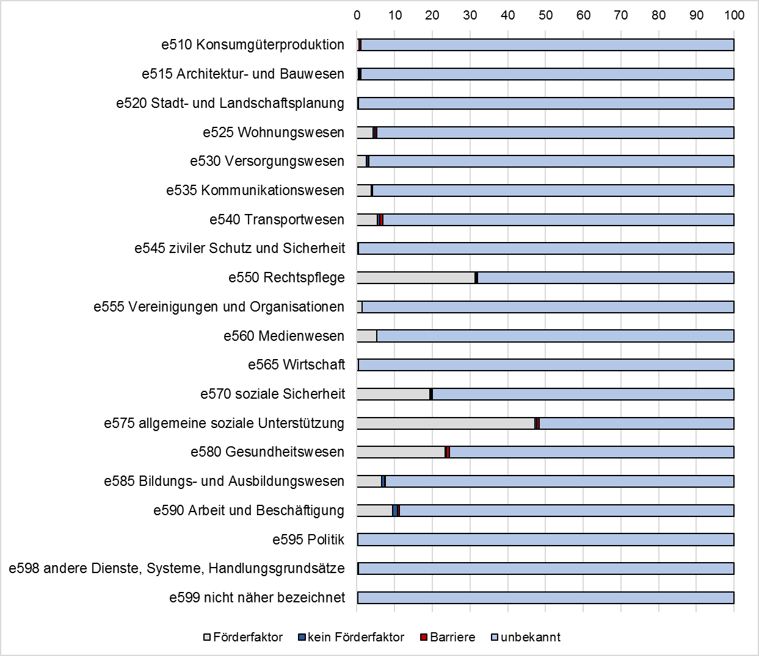
Aktenanalyse
5. Umweltfaktoren
Abbildung 5: Dienste, Systeme und Handlungsgrundsätze (Anteile in %)
Quelle: ISG / transfer Aktenanalyse 2017/2018, N = 1.796

Slide 27
Aktenanalyse
6. Typisierende Unterstützungsfaktoren: Faktoranalyse
Hauptkomponenten der neun Lebensbereiche
Quelle: ISG / transfer Aktenanalyse 2017/2018, N = 1.796
Faktor 1: kognitiv-kommunikative Beeinträchtigungen
Faktor 2: Mobilität und Selbstversorgung

Slide 28
Aktenanalyse
6. Typisierende Unterstützungsfaktoren: Faktoranalyse
Faktoren nach Art der Behinderung
Quelle: ISG / transfer Aktenanalyse 2017/2018, N = 1.796
Die Personengruppen der Menschen mit seelischer Behinderung und/ oder Suchterkrankung werden durch keinen der beiden Faktoren repräsentiert.

Slide 29
Gliederung
Vorgeschichte
Forschungskonzept
Projektverlauf
Ergebnisse der Aktenanalyse
Ergebnisse der Interviews
Ergebnisse der Rechtsworkshops
Beantwortung der Forschungsfragen
Vorläufiges Fazit
Arbeitsgruppe des BMAS
Ausblick

Slide 30
Vertiefende Interviews
Umsetzung durch 35 Interviewer*innen
 | 35 Interviewer*innen
Personalstamm transfer | 5
Bei Leistungserbringern beschäftigt | 27
Andere Beschäftigungsverhältnisse | 3
o | Anzahl geführter Interviews in %
Personalstamm transfer | 40%
Bei Leistungserbringern beschäftigt | 52%
Andere Beschäftigungsverhältnisse | 8%

Slide 31
Vertiefende Interviews
Interviewpartner*innen
Quelle: ISG / transfer: Eigene Interviews 2018, N = 551
Die überwiegende Zahl der Interviews wurde persönlich geführt (82%), nur zu einem kleineren Teil (18%) war eine telefonische Interviewführung möglich.

Slide 32
Vertiefende Interviews
Interviewpartner*innen
Quelle: ISG / transfer: Eigene Interviews 2018, N = 551

Slide 33
Vertiefende Interviews
Beeinträchtigungen von Aktivitäten in den Teilbereichen der Kapitel (Beispiel Kap 1, 2)
Quelle: ISG / transfer: Eigene Interviews 2018, N = 551

Slide 34
Vertiefende Interviews
Möglichkeit von Aktivitäten in den Lebensbereichen (alle Kapitel)
Quelle: ISG / transfer: Eigene Interviews 2018, N = 551

Slide 35
Vertiefende Interviews
Verfügbarkeit von Umweltfaktoren nach Art der Behinderung (Angaben in %)
Quelle: ISG / transfer: Eigene Interviews 2018, N = 551

Slide 36
Vertiefende Interviews
Umweltfaktoren und Leistungsbezug (Angaben in %)
Quelle: ISG / transfer: Eigene Interviews 2018, N = 551

Slide 37
Vertiefende Interviews
Zugehörigkeit zum projektierten leistungsberechtigten Personenkreis (Angaben in %)
Quelle: ISG / transfer: Eigene Interviews 2018, N = 551

Slide 38
Gliederung
Vorgeschichte
Forschungskonzept
Projektverlauf
Ergebnisse der Aktenanalyse
Ergebnisse der Interviews
Ergebnisse der Rechtsworkshops
Beantwortung der Forschungsfragen
Vorläufiges Fazit
Arbeitsgruppe des BMAS
Ausblick

Slide 39
Rechtsanalyse
Ergebnisse der Rechtsanalyse:
Auswertung der Gesetzgebungsgeschichte ergibt:
Die Anforderung der Wesentlichkeit von Behinderung war im Körperbehindertengesetz 1957 und im Bundessozialhilfegesetz 1961 zunächst auf einzelne Gruppen von Menschen mit Behinderungen beschränkt; für Blinde, Gehörlose und geistig Behinderte wurde Wesentlichkeit unterstellt.
Seit 1975 besteht Wesentlichkeit als allgemeine Anforderung im BSHG, ab 2005 im SGB XII; die Eingliederungshilfeverordnung ist seit 1975 fast unverändert.
Auswertung der Rechtsprechung ergibt:
Nur wenige Rechtsstreitigkeiten werden über das Vorliegen von Wesentlichkeit geführt. Rechtsprechung zur Eingliederungshilfe konzentriert sich auf Bedarfsfragen und auf Nachrang im Verhältnis zu anderen Trägern.
Das Bundessozialgericht hält fest, dass auf das Ausmaß der Beeinträchtigung der Teilhabe und nicht auf das Funktionsdefizit abzustellen ist (BSG vom 22.02.2012, B 8 SO 30/10 R) und dass vom Ausmaß des Hilfebedarfs (z.B. nur in einem oder wenigen Lebensbereichen) nicht auf die Wesentlichkeit geschlossen werden kann (BSG vom 13.07.2017, B 8 SO 1/16 R).

Slide 40
Rechtsworkshops
Ergebnisse der beiden Workshops zu Rechtsprechung und Rechtsanwendung am 5.12.2017 und 21.3.2018 zur bisherigen Rechtsanwendung:
Das Tatbestandsmerkmal der Wesentlichkeit steht in Verwaltung und Rechtsprechung bisher nur selten im Streit.
Oft wird in der Praxis vom Hilfebedarf auf die Wesentlichkeit geschlossen.
Strittig ist die Wesentlichkeit der Behinderung eher bei seelischen Behinderungen und Suchterkrankungen, bei Sinnesbehinderungen (nicht bei Blinden) und bei Kindern und Jugendlichen.
Die Zuordnung zu Behinderungsarten im Sinne von §§ 1-3 EinglHV wird nicht in jedem Fall vorgenommen.
Die Orientierungshilfe der BAGüS wird häufig genutzt und ist anerkannt.
ICD-Diagnosen werden meist erhoben, sind jedoch nicht zwingend.
Die ICF wird bislang nicht regelmäßig zur Ermittlung genutzt.
Informationen von Leistungserbringern, Pflegebegutachtung, Rentenbegutachtung, Betreuungsbegutachtung können Erkenntnishilfen sein.

Slide 41
Rechtsworkshops
Ergebnisse der beiden Workshops zu Rechtsprechung und Rechtsanwendung am 5.12.2017 und 21.3.2018 zu erwarteten Änderungen:
Die Ermittlung der Erheblichkeit durch eine quantifizierende Betrachtung wird als problematisch angesehen; der bisherige qualitative Ansatz wird als praktikabler und gerechter angesehen.
Auf den hohen Aufwand für Verwaltung und Gerichte bei der Einführung eines quantitativ definierten Leistungsanspruchs in der Pflegeversicherung (SGB XI) wird hingewiesen. Härten konnten dort allerdings durch das darunter liegende SGB XII-System abgefangen werden.
Bei Einführung der neuen Systematik wird eine deutliche Zunahme der Anzahl von Widerspruchs- und Klageverfahren erwartet.

Slide 42
Gliederung
Forschungskonzept
Projektverlauf
Ergebnisse der Aktenanalyse
Ergebnisse der Interviews
Ergebnisse des Rechtsworkshops
Beantwortung der Forschungsfragen
Vorläufiges Fazit
Weiteres Vorgehen

Slide 43
Gliederung
Vorgeschichte
Forschungskonzept
Projektverlauf
Ergebnisse der Aktenanalyse
Ergebnisse der Interviews
Ergebnisse der Rechtsworkshops
Beantwortung der Forschungsfragen
Vorläufiges Fazit
Arbeitsgruppe des BMAS
Ausblick

Slide 44
Forschungsfragen
Im Rahmen des Forschungsvorhabens sollten 6 Forschungsfragen beantwortet werden. Diese lauteten in Kurzform:
Wie lassen sich die in Artikel 25a § 99 Abs. 1 Satz 2 BTHG enthaltenen unbestimmten Rechtsbegriffe konkretisieren?
In welchem Verhältnis steht die Anzahl der Lebensbereiche mit Unterstützungsbedarf zu dem Ausmaß der jeweiligen Einschränkungen?
Welche Kriterien sind im Rahmen einer typisierenden Betrachtung der Unterstützungs-erfordernisse als spezifisch für die jeweiligen Formen der Beeinträchtigung anzusehen?
Welche Auswirkungen hat die Erweiterung der Definition um „Wechselwirkung mit einstellungs- und umweltbedingten Barrieren“ auf den leistungsberechtigten Personenkreis?
Welchen Stellenwert hat die ICF-Komponente „Körperfunktionen und
-strukturen“ für die Definition?
Werden die zu Leistungen der Teilhabe am Arbeitsleben berechtigten Personen durch die Neudefinition erfasst?

Slide 45
Beantwortung der
Forschungsfragen
Konkretisierung der unbestimmten Rechtsbegriffe in Artikel 25a § 99 Abs. 1 Satz 2 BTHG
Die Anteile der Personen, die zum Zeitpunkt der Untersuchung Leistungen der Eingliederungshilfe bezogen, die aber nach Anwendung der überprüften Kriterien nicht mehr leistungsberechtigt wären, fallen im Rahmen der Aktenanalyse je nach angewandter Untersuchungsmethode unterschiedlich aus:
Quelle: ISG / transfer Aktenanalyse 2017/2018, N = 1.796
Die Auswertung der Interviews bestätigt die Ergebnisse der Aktenanalyse

Slide 46
Beantwortung der
Forschungsfrage (1)
Verhältnis der Anzahl der Lebensbereiche mit Unterstützungsbedarf zu dem Ausmaß der jeweiligen Einschränkungen
Der Versuch, den leistungsberechtigten Personenkreises durch Benennung einer bestimmten Anzahl von Bereichen, in denen Einschränkungen festzustellen sind, würde somit einerseits zum Ausschluss einer Teilgruppe von Personen führen, die nach geltendem Recht leistungsberechtigt sind. Andererseits würde von den Personen, die keine Leistungsbezieher waren, ein erheblicher Anteil zum leistungsberechtigten Personenkreis hinzukommen.

Slide 47
Beantwortung der
Forschungsfragen
(3) Kriterien einer typisierenden Betrachtung der Unterstützungserfordernisse
Eine Faktorenanalyse auf Basis der Aktenauswertungen hat für Personen mit geistigen Be-hinderungen und Sinnesbehinderungen einen insbesondere kognitiv-kommunikativen Unterstützungsbedarf ergeben.
Für Personen mit Körperbehinderung und ältere Menschen mit Sehbehinderung hat diese Analyse einen typischen Unterstützungsbedarf im Bereich der Mobilität und Selbstversorgung ergeben.
Für Personen mit seelischer Behinderung und besonders mit Suchterkrankungen konnten dagegen keine typischen Unterstützungsbedarfe ermittelt werden.
Soweit typische Konstellationen ermittelt werden konnten, bleiben diese allerdings recht allgemein und sind daher für die Konkretisierung des leistungsberechtigten Personen-kreises nur begrenzt hilfreich.

Slide 48
Beantwortung der
Forschungsfragen
Auswirkungen der Erweiterung der Definition um „Wechselwirkung mit einstellungs- und umweltbedingten Barrieren“
Die Auswertung von (typisierten) Umweltfaktoren auf Basis der Interviews lässt einige Zusammenhänge zwischen der Art der Behinderung, Leistungsbezug und Beeinträchtigungen von Aktivitäten der sozialen Teilhabe erkennen, ohne dass aber ein genaues Bild der Wechselwirkung von Schädigungen mit dem technischen und sozialen Umfeld gezeichnet werden könnte. Die deutlich gewordenen Zusammenhänge lassen aber den Schluss zu, dass solche Wechselwirkungen grundsätzlich identifizierbar sind.

Slide 49
Beantwortung der
Forschungsfragen
Stellenwert der ICF-Komponente „Körperfunktionen und -strukturen“ für die Definition des leistungsberechtigten Personenkreises
Die Interviews, in denen Funktionsstörungen festgestellt wurden, unterscheiden sich hinsichtlich der Zugehörigkeit kaum von den Interviews ohne diese Information (65,2% gegenüber 63,9%).
Somit kann aus der Kenntnis von Funktionsstörungen nicht unmittelbar auf die Zuge-hörigkeit zum leistungsberechtigten Personenkreis geschlossen werden. Kenntnisse über Schädigungen von Körperstrukturen und Körperfunktionen, ebenso wie die Kenntnis der festgestellten Diagnosen, sind notwendige, aber nicht hinreichende Komponenten für die Definition des leistungsberechtigten Personenkreises.

Slide 50
Beantwortung der
Forschungsfragen
Erfassung der zu Leistungen der Teilhabe am Arbeitsleben berechtigten Personen
Nicht alle Werkstattbeschäftigten wären nach der allgemeinen Neudefinition leistungsberech-tigt. Die Regelung des § 99 Abs. 6 SGB IX i.d.F. von Artikel 25a BTHG würde jedoch dazu beitragen, dass dieser Personenkreis für Leistungen zur Teilhabe am Arbeitsleben leistungsberechtigt ist.

Slide 51
Ergebnis
Vorläufiger Regelungsvorschlag aus dem Forschungsprojekt:
Die gesonderte Regelung des Leistungszugangs für die Teilhabe am Arbeitsleben in § 99 Abs. 6 SGB IX sollte beibehalten werden.
Sie sollte um eine gesonderte Regelung des Leistungszugangs für die Teilhabe an Bildung ergänzt werden, die sich daran orientiert, ob behinderungsbedingt eine erhebliche Beeinträchtigung der Teilhabe an Bildung im allgemeinen Bildungswesen eingetreten ist oder einzutreten droht.

Slide 52
Ergebnis
Vorläufiger Regelungsvorschlag aus dem Forschungsprojekt:
„Eine erhebliche Beeinträchtigung von Aktivitäten und Teilhabe besteht, wenn die beeinträchtigte Person relevante praktische Lebensvollzüge in mindestens einem Lebensbereich nach Absatz 4 nicht ohne personelle oder technische Hilfe ausführen kann und nur durch personelle oder technische Unterstützung die Ausführung dieser Lebensvollzüge ermöglicht oder verbessert werden kann oder einer Verschlechterung vorgebeugt werden kann.“

Slide 53
Fazit des Forschungsprojekts
(vgl. Abschlussbericht, BT-Drs. 19/4500)
Ein metrisches Anwendungsverfahren der ICF zur Bestimmung des Personenkreises erscheint nicht geeignet, den Personenkreis der Eingliederungshilfe, die bislang Unterstützungsleistungen bezieht, abzubilden.
Die ICF wird in den bisherigen Akten der Eingliederungshilfe praktisch nicht verwendet.
Das biopsychosoziale Modell erscheint grundsätzlich geeignet, Aussagen zur Leistungsfähigkeit zu treffen.
Dazu bedarf es neben einem geeigneten Erhebungsinstrument insbesondere Verfahrensregeln und Methoden, u.a. ein leitfadengestütztes Bedarfsermittlungsgespräch, die eine diskursive, empathische und hermeneutische Gesprächsführung (ggf. nach umfangreicher Vorbereitung) und die Partizipation der Betroffenen tatsächlich ermöglichen.
Aspekte der Lebensqualität und der subjektiven Befindlichkeit lassen sich mit der ICF nicht ausreichend erfassen.
Der sehr aufwändigen vollständigen Erfassung steht ein eher fokussiertes Verfahren gegenüber. Die Auswahl einzelner Items jedoch im Sinne von Core Sets wird mit Wahrscheinlichkeit den Bedarfen der Betroffenen jedoch nicht gerecht.
Die methodischen Besonderheiten und Limitierungen der ICF sind zu beachten.

Slide 54
Gliederung
Vorgeschichte
Forschungskonzept
Projektverlauf
Ergebnisse der Aktenanalyse
Ergebnisse der Interviews
Ergebnisse der Rechtsworkshops
Beantwortung der Forschungsfragen
Vorläufiges Fazit
Arbeitsgruppe des BMAS
Ausblick

Slide 55
Arbeitsgruppe BMAS
Das BMAS hat eine Arbeitsgruppe berufen, in der die Länder, die Leistungserbringer und der Deutsche Behindertenrat sowie weitere Experten (einschließlich Forschungsteam) vertreten sind.
Sie sollte verschiedene Modelle einer Beschreibung des Personenkreises entwerfen, die dann ggf. in der Praxis erprobt werden können.
Die Diskussion hat aufgezeigt, dass weiterhin Auffassungsunterschiede über die tatsächliche Situation bestehen, die durch das vorangegangene Forschungsprojekt nicht aufgeklärt werden konnten (und sollten):
  Stimmen der Leistungserbringer und Betroffenen meinen, dass bisher leistungsberechtigte Personen keine Leistungen erhalten haben.
  Stimmen der Länder und Kommunen meinen, dass bisher Personen Leistungen erhalten haben, die nicht leistungsberechtigt waren.
  Daher sind mit der Formel von der Beibehaltung des leistungsberechtigten Personenkreises unterschiedliche Erwartungen verbunden.

Slide 56
Arbeitsgruppe BMAS
Das BMAS hat die bisherigen Ergebnisse der Arbeitsgruppe in einem Papier „Informationen zur Arbeit der Arbeitsgruppe ‚Leistungdberechtigter Personenkreis‘“ zusammengefasst
Dieses ist dokumentiert unter https://umsetzungsbegleitung-bthg.de/w/files/umsetzungsstand/informationen-zur-arbeit-der-ag-leistungsberechtigter-personenkreis.pdf
Dieses Papier beinhaltet einen Regelungsvorschlag für § 99 SGB IX und einer Verordnung über die Leistungsberechtigung in der Eingliederungshilfe, über den aber noch kein abschließender Konsens besteht
Geplant ist ein weiteres Forschungsvorhaben, das die voraussichtlichen Folgen des Regelungsvorschlags rechtlich, sozialmedizinisch und sozialwissenschaftlich (auch mit Blick auf den Verwaltungsvollzug) untersuchen soll

Slide 57
Arbeitsgruppe BMAS
Vorläufige Entwurfsfassung:
§ 99 SGB IX
Eingliederungshilfe erhalten Menschen mit Behinderungen im Sinne von § 2 Abs. 1 Satz 1 und 2, die wesentlich in der gleichberechtigten Teilhabe an der Gesellschaft eingeschränkt sind (wesentliche Behinderung), wenn und solange nach der Besonderheit des Einzelfalles Aussicht besteht, dass die Aufgabe der Eingliederungshilfe nach § 90 SGB IX erfüllt werden kann.
Leistungsberechtigt sind auch Menschen, bei denen der Eintritt einer wesentlichen Behinderung im Sinne von Abs. 1 nach fachlicher Erkenntnis mit hoher Wahrscheinlichkeit zu erwarten ist.
Menschen mit anderen geistigen, seelischen, körperlichen oder Sinnesbeeinträchtigungen, durch die sie in Wechselwirkung mit einstellungs- und umweltbedingten Barrieren in der gleichberechtigten Teilhabe an der Gesellschaft eingeschränkt sind, können Leistungen der Eingliederungshilfe erhalten.
Die Bundesregierung kann durch Rechtsverordnung mit Zustimmung des Bundesrates Bestimmungen über die Konkretisierung der Leistungsberechtigung in der Eingliederungshilfe erlassen.

Slide 58
Arbeitsgruppe BMAS
Vorläufiger Verordnungsentwurf:
Orientiert sich an der Systematik der bisherigen §§ 2-4 Eingliederungshilfeverordnung:
  § 2 Beeinträchtigungen der Körperfunktionen und -strukturen einschließlich der Sinnesfunktionen
  § 3 Beeinträchtigungen der intellektuellen Funktionen
  „Beeinträchtigungen der intellektuellen Funktionen, die in Wechselwirkung mit einstellungs- und umweltbedingten Barrieren zu einer wesentlichen Einschränkung der gleichberechtigten Teilhabe an der Gesellschaft im Sinne einer wesentlichen geistigen Behinderung führen, liegen vor, wenn diese so erheblich sind, dass sie mit erheblichen Einschränkungen der Anpassungsfähigkeit in kognitiven, sozialen und alltagspraktischen Bereichen verbunden sind und in der frühen Entwicklungsphase beginnen.“
  Praktisch strittig u.a. Relevanz von Intelligenztests.

Slide 59
Arbeitsgruppe BMAS
Vorläufiger Verordnungsentwurf:
Orientiert sich an der Systematik der bisherigen §§ 2-4 Eingliederungshilfeverordnung:
  § 4 Beeinträchtigungen der psychischen Funktionen
  „Beeinträchtigungen der psychischen Funktionen, die in Wechselwirkung mit einstellungs- und umweltbedingten Barrieren eine wesentliche Einschränkung der gleichberechtigten Teilhabe an der Gesellschaft im Sinne einer wesentlichen seelischen Behinderung zur Folge haben können, resultieren aus folgenden Gesundheitsstörungen:
  körperlich nicht begründbaren Psychosen
  Krankheiten oder Verletzungen des Gehirns, Anfallsleiden oder anderen Krankheiten oder körperlichen Beeinträchtigungen, deren Folge Beeinträchtigungen der psychischen Funktionen einschließlich neurokognitiver Beeinträchtigungen sind,
  Abhängigkeitserkrankungen,
  Neurotische, somatoforme und Belastungsstörungen, affektive Störungen, Essstörungen, Persönlichkeitsstörungen, erhebliche Verhaltensstörungen und tief greifende Entwicklungsstörungen.“
  Erkennbare Abgrenzungsprobleme bei Verhaltensstörungen und Entwicklungsstörungen.

Slide 60
Schluss
Vielen Dank für Ihre Aufmerksamkeit!
Mitglieder des Forschungsteams:
Dr. Dietrich Engels und Alina Schmitz
ISG Institut für Sozialforschung und Gesellschaftspolitik GmbH
Weinsbergstraße 190, 50825 Köln
Thomas Schmitt-Schäfer und Annica Mörtz
transfer – Unternehmen für soziale Innovation
Schlossstraße 5, 54516 Wittlich
Prof. Dr. Felix Welti, Christina Janßen, Michael Beyerlein, René Dittmann
Universität Kassel, Institut für Sozialwesen
Dr. Matthias Schmidt-Ohlemann, Bad Kreuznach

